Slide 1
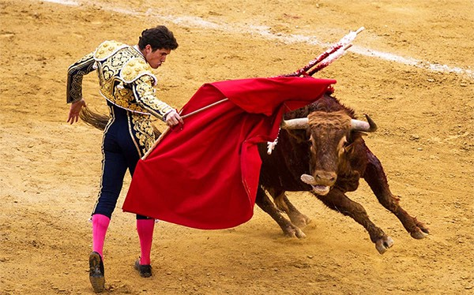
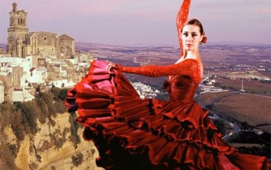
Đấu bò tót
Vũ điệu múa Flamenco
➔ Nước Tây Ban Nha xinh đẹp

Slide 2













Tiết 25-26
ĐÁNH NHAU VỚI CỐI XAY GIÓ
Xéc-van-tét

Slide 3
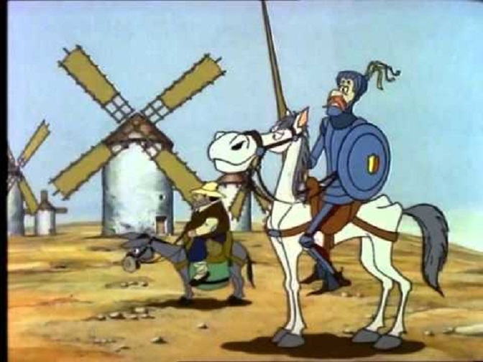

Slide 4
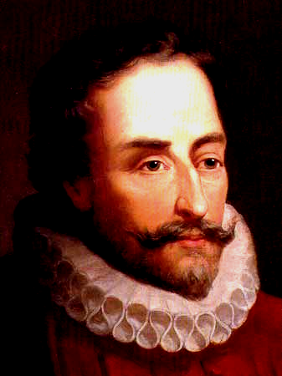
? Trình bày những hiểu biết của em về tác giả và tác phẩm?
I. TÌM HIỂU CHUNG
1. Tác giả
Xéc – van - tét (1547 - 1616) - là nhà văn Tây Ban Nha
Nhà văn có cuộc đời cực nhọc, nghèo khổ, không may mắn ( bị đi lính, bị thương, bị cướp biển bắt giam, bị tù đầy)
Văn phong giàu chất hiện thực, ngợi ca phần trong trẻo tốt lành, phẩm hạnh của lớp bình dân.
Sáng tác văn học của ông thuộc nhiều thể loại: tiểu thuyết, truyện ngắn, thơ, kịch
Đôn-ki-hô-tê là một kiệt tác ghi dấu ấn, tên tuổi của nhà văn
Xéc – van - tét
(1547 - 1616)

Slide 5

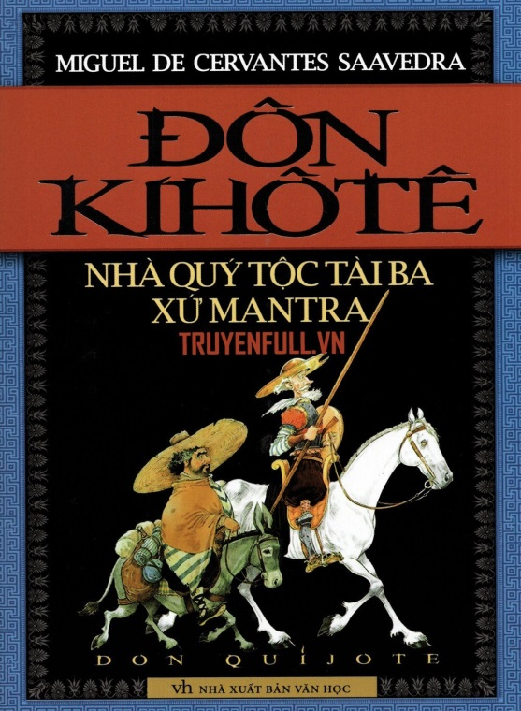
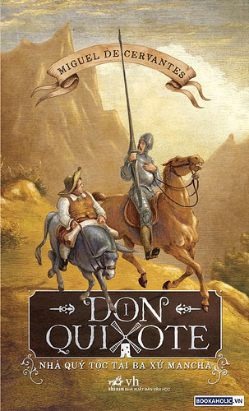
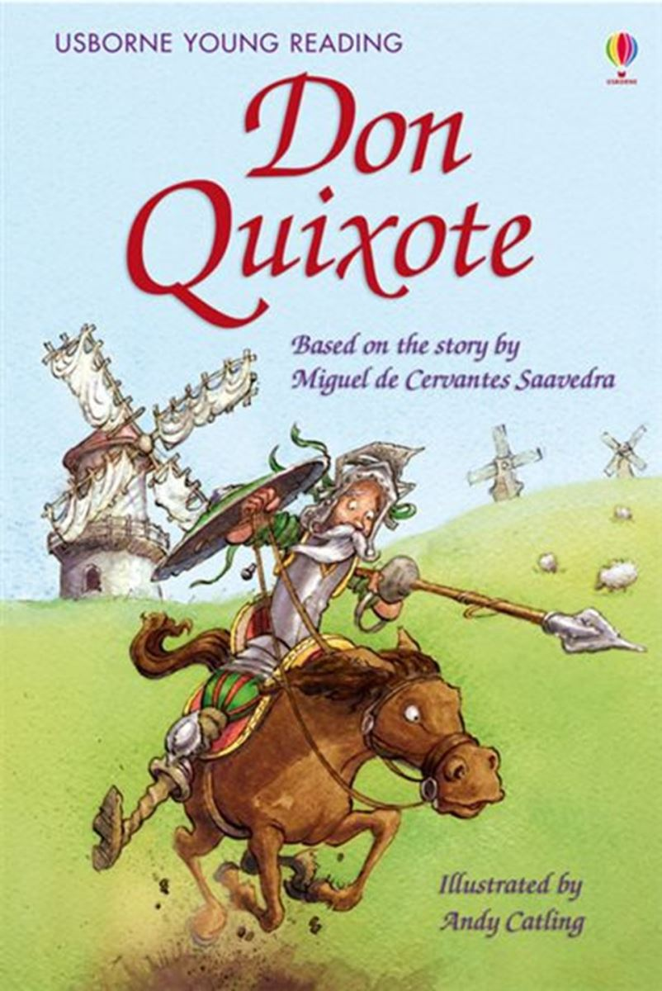
2. Tác phẩm

Slide 6
a. Xuất xứ: Trích từ chương VIII của tiểu thuyết Đôn Ki-hô-tê.
2. Tác phẩm
Là 1 trong những tác phẩm vĩ đại nhất của thời đại Phục Hưng
Tác phẩm chế diễu tàn dư của lí tưởng hiệp sĩ phong kiến lỗi thời, báo trước sự xuất hiện của thời đại Phục Hưng với những con người mới, tính cách và nghị lực mới, sáng ngời chủ nghĩa nhân văn

Slide 7
Tại đất nước Tây Ban Nha, xứ Mantra có một nhà quý tộc sa sút tên là Ki-ha-da. Lão đã chừng năm mươi tuổi, gầy gò và cao lênh khênh. Suốt ngày lão say mê đọc tiểu thuyết kiếm hiệp nên nỗi đầu óc mụ mẫm, lú lẫn. Ki-ha-đa mơ ước trở thành hiệp sĩ giang hồ để phò nguy cứu khổ, diệt trừ cái ác, lập lại công bằng cho thiên hạ.
Để thực hiện ước mơ của mình, Ki-ha-đa lục lọi tìm tòi bằng được bộ trang phục kị sĩ cũ kỹ, han rỉ của cụ tổ để lại rồi đem sửa chữa, lau chùi cẩn thận, chuẩn bị lên đường. Để cho đúng với tư cách một nhà quý tộc, Ki-ha-đa tự phong cho mình là hiệp sĩ Đôn Ki-hô-tê xứ Mantra; phong cho con ngựa gầy còm của mình là kị mã Rôxinantê. Học theo các hiệp sĩ trong truyện tranh, Ki-ha-đa cũng tự tìm cho mình một tình nương trong mộng tường, gã nhớ tới cô gái làng Tôbôxô và đạt cho nàng một cái tên thật kêu: Công nương Đuynxinêa làng Tôbôxô.
Một buổi sớm, Đôn Ki-hô-tê nai nịt chỉnh tề, ngồi ngất ngưởng trên lưng con ngựa Rôxinantê ra đi, bắt đầu cuộc đời hiệp sĩ giang hồ. Tới một quán trọ bên đường, gã tưởng tượng đó là một tòa lâu đài, chủ quán là lãnh chúa và trịnh trọng xin ông làm lễ tấn phong cho gã.
Sung sướng vì đã trở thành một hiệp sĩ, gã háo hức rong ruổi khắp nẻo đường để diệt trừ cái ác, làm sáng danh hiệp sĩ xứ Mantra. Gặp một mục đồng bị trói và bị đánh đòn, gã thúc ngựa tới. Được biết em bị chủ đánh vì để lạc mất một con cừu, gã dương oai ra lệnh cho người chủ cởi trói ngay cho em và hứa không bao giờ đánh đập em nữa. Nhưng Đôn Ki-hô-tê đi chưa được bao xa, người trở lại tiếp tục hành hạ đứa trẻ dã man hơn. Một lần khác, gã phải ra tay với lòng căm giận khôn nguôi vì bọn lái buôn không chịu thừa nhận nàng Đuynxinêa đuy Tôbòxô của gã là người đẹp nhất trần gian. Song Đôn Ki-hô-tê bị một trận đòn nhừ tử, may có bác nông dân nhận ra gã và đưa gã trở về làng.
Không bao lâu, Đôn Ki-hô-tê lại lên đường. Đi trước là hiệp sĩ Đôn Ki- hô-tê ngật ngưỡng trên lưng con Rôxinantê, theo sau là bác giám mã Xantrô Panxa - một nông dân cùng làng, với túi thức ăn và bình rượu lớn, cưỡi con lừa thấp tịt. Thấy những chiếc cối xay gió, tưởng đó là bọn khổng lồ độc ác, Đôn Ki-hô-tê hăm hở thúc ngựa xông tới, tay cầm khiên, tay lăm lăm ngọn giáo quyết tiêu diệt bọn khổng lồ Cánh quạt cối xay gió quật cả người và ngựa ngà chổng kềnh ra đất.

Slide 8
Tiếp đó, thầy trò Đôn Ki-hô-tê gặp các tu sĩ và đoàn kỵ binh hộ tống xe ngựa chở một phu nhân, tưởng bọn này bắt cóc nàng công chúa xinh đẹp, Đôn Ki-hô-tê ra lệnh họ phải tha công chúa rồi thúc ngựa tấn công các tu sĩ. Mấy ngày sau, nhìn đàn cừu, Đôn Ki-hô-tê nghĩ đó là một đội quân, gã la hét, thúc ngựa xông thẳng vào đàn cừu. Ngay sau đó, gã bị những người chăn cừu đánh cho một trận nên thân.
Không nản lòng, thầy trò Đôn Ki-hô-tê tiếp tục cuộc hành trình. Bỗng nhiên họ gặp đám tang một nhà quý phái. Đôn Ki-hô-tê cho rằng một hiệp sĩ nào đó bị tử thương và chàng - một hiệp sĩ xứ Mantra phải có trách nhiệm trả thù cho bạn. Gã hùng hổ xông vào tấn công đám tang.
Vào một đêm nọ, tại quán trọ, Đôn Ki-hô-tê thấy mình bước vào cuộc đấu rất vinh quang của đời hiệp sĩ. Gã đâm chém bao tên khổng lồ, máu chảy chan hòa. Chủ quán vô cùng giận dữ vì ông khách trọ mê ngủ này đã chọc thủng những túi rượu nho làm rượu chảy lênh láng khắp nhà...
Một hôm, cha xứ và người thợ cạo láng giềng phải lập mưu để đưa Đôn Ki-hô-tê về nhà. Nhưng rồi gã lại cùng giám mã của mình tiếp tục lên đường. Lần này, Xantrô được cai trị một hòn đảo. Song đó chỉ là trò mà vợ chồng quận công bày ra để tiêu khiển. Đôn Ki-hô-tê còn gây nên bao chuyện buồn cười, ngớ ngẩn khác. Cuối cùng gia đình và bạn bè tìm cách buộc Đôn Ki-hô-tê phải rời bỏ con đường hiệp sĩ giang hồ. Gã vô cùng buồn khổ và ngày càng trở nên ốm yếu. Trên giường bệnh, gã mới nhận ra những việc làm rồ dại của mình. Đôn Ki-hô-tê viết chúc thư chia tài sản rồi qua đời.

Slide 9
b. Thể loại: tiểu thuyết.
2. Tác phẩm
c. Phương thức biểu đạt: Tự sự, miêu tả

Slide 10
d. Tóm tắt
Trên đường đi thực hiện những ý định viển vông, 2 thầy trò Đôn Ki-hô-tê thấy 30-40 chiếc cối xay gió giữa đồng.
Đôn Ki-hô-tê tưởng tượng đó là những tên khổng lồ và quyết giao chiến.
Bỗng gió nổi lên, cối xay gió chuyển động và Đôn Ki-hô-tê càng hăng máu xông vào.
Kết cục, giáo gẫy, ngựa và người văng ra xa, Đôn Ki-hô-tê bị đau như trời giáng.
Sau đó, hai thầy trò đi về phía cảng La-pi-xe, vì Đôn Ki-hô-tê nghĩ: con đường này có lắm người qua lại chẳng thể nào không gặp nhiều chuyện phiêu lưu khác nhau.

Slide 11
g. Bố cục
I. TÌM HIỂU CHUNG
Từ đầu → không cân sức: Thầy trò Đôn-ki-hô-tê trước khi đánh nhau với chiếc cối xay gió
Tiếp → bị toạc nửa vai : Khi đánh nhau với chiếc cối xay gió
Phần còn lại: Thầy trò lại tiếp tục cuộc phiêu lưu
Phần 1
Phần 2
Phần 3

Slide 12
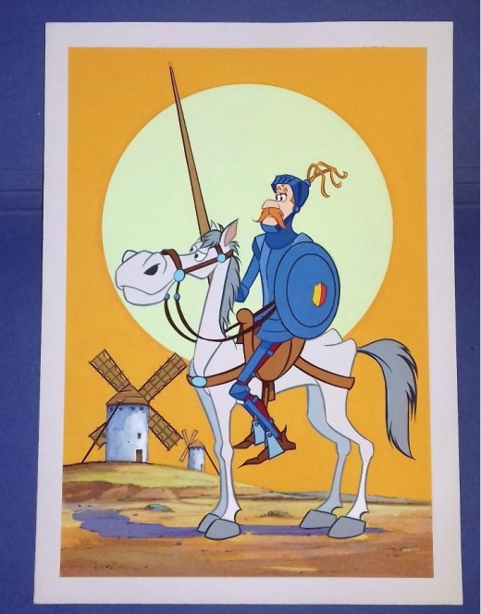
II. TÌM HIỂU CHI TIẾT
1. Hình tượng Đôn-ki-hô-tê
Lai lịch, chân dung
Thái độ và nhận định khi thấy chiếc cối xay gió
Hành động trong và sau cuộc giao tranh
Nhận xét

Slide 13
II. TÌM HIỂU CHI TIẾT
1. Hình tượng Đôn-ki-hô-tê
a.Lai lịch, chân dung
Xuất thân
Dòng dõi quý tộc nghèo
Gầy gò, cao lênh khênh, cưỡi một con ngựa còm, mặc áo giáp, đội mũ sắt, mang giáo
Ngoại hình
Khát vọng
Say mê sách kiếm hiệp →Muốn trở thành hiệp sĩ trừ gian, cứu thiện → Muốn giúp ích cho đời

Slide 14
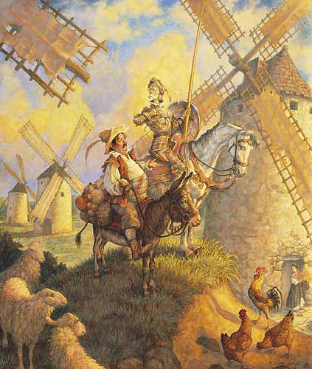
II. TÌM HIỂU CHI TIẾT
1. Hình tượng Đôn-ki-hô-tê
b. Thái độ và nhận định khi thấy chiếc cối xay gió
Tưởng đó là những gã khổng lồ, ghê gớm và quyết tâm tranh đấu để giết chúng
Tưởng tượng những cánh tay của chúng dài ngoẵng, có đứa dài tới 2 dặm
Nhận định được cuộc giao chiến điên cuồng, không cân sức nhưng không sợ
➔ Có suy nghĩ của người hiệp sĩ, dũng cảm, nhưng đó lại viển vông, hoang tưởng

Slide 15
II. TÌM HIỂU CHI TIẾT
1. Hình tượng Đôn-ki-hô-tê
a. Hành động trong và sau cuộc giao tranh
Chuẩn bị
Thời gian: diễn ra vào ban trưa
Mấy chục tên khổng lồ hung tợn cánh tay dài gần 2 dặm
Trước khi đánh ăn nói rất hùng hồn.

Slide 16
II. TÌM HIỂU CHI TIẾT
1. Hình tượng Đôn-ki-hô-tê
Hành động trong cuộc giao tranh
Diễn biến
Thét lớn: Dù cho... cũng phải đền tội
Cảnh cáo: Dù cho... Cũng phải đền tội
Lấy khuôn che...thúc...phi thẳng...đâm mũi giáo vào cánh quạt...
Không rên rỉ, không kêu đau...
Không quan tâm đến những nhu cầu cá nhân

Slide 17
II. TÌM HIỂU CHI TIẾT
1. Hình tượng Đôn-ki-hô-tê
Hành động trong cuộc giao tranh
Kết quả
giáo ngã tan tành... cả người lẫn ngựa ngã chổng kềnh...nằm không cựa quậy
→Thất bại
Nguyên nhân
Vì thiếu hiểu biết
Hoang tưởng muốn làm hiệp sĩ

Slide 18
II. TÌM HIỂU CHI TIẾT
1. Hình tượng Đôn-ki-hô-tê
Nhận xét
Ưu điểm
Nhược điểm
Yêu tự do, chuộng công bằng, luôn đứng về lẽ phải, quyết ra tay cứu khổ cho mọi người, không sợ gian khó, hiểm nguy
Thiếu hiểu biết, quá tin vào chuyện kiếm hiệp → hoang tưởng, hão huyền

Slide 19
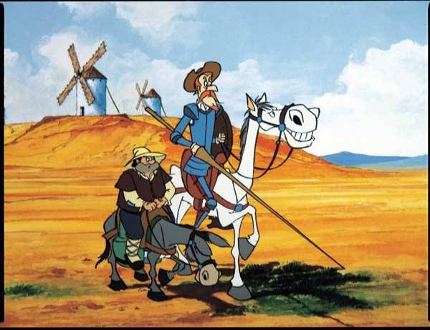
II. TÌM HIỂU CHI TIẾT
2. Hình tượng Xan- chô- pan- xa
Lai lịch, chân dung
Thái độ, hành động trước và trong trận đánh
Quan niệm và cách xử sự sau cuộc chiến
Nhận xét

Slide 20
II. TÌM HIỂU CHI TIẾT
2. Hình tượng Xan- chô- pan- xa
Lai lịch, chân dung
Ngoại hình:
béo và lùn, cưỡi lừa đi theo chủ, trong túi luôn có rượu và thức ăn
Khát vọng:
Sau này làm thống đốc, cai trị vài hòn đảo
Xuất thân:
Nông dân

Slide 21
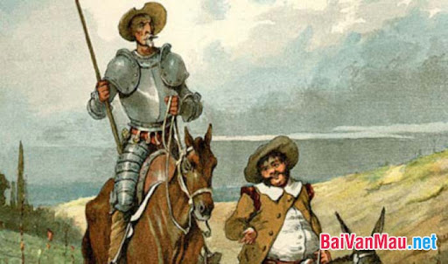
II. TÌM HIỂU CHI TIẾT
2. Hình tượng Xan- chô- pan- xa
Đầu óc hoàn toàn tỉnh táo “Xuất hiện ở đằng kia chẳng phải là các tên khổng lồ đâu mà chỉ là những chiếc cối xay gió, và cái vật trông giống cánh tay là những cánh quạt, khi có gió thổi chúng sẽ quay tròn làm chuyển động khối đá bên trong...”
Can ngăn Đôn- ki- hô- tê
Thái độ, hành động trước và trong trận đánh
➔Tỉnh táo và thực tế

Slide 22
II. TÌM HIỂU CHI TIẾT
2. Hình tượng Xan- chô- pan- xa
Quan niệm và cách xử sự sau cuộc chiến
Vội thúc lừa chạy đến cứu
Chỉ cần hơi đau một chút là run rẩy ngay
Ăn uống no nê, ngủ một mạch đến sáng

Slide 23
II. TÌM HIỂU CHI TIẾT
2. Hình tượng Xan- chô- pan- xa
Nhận xét
Ưu điểm
Nhược điểm
Đầu óc tỉnh táo, thiết thực, lạc quan
Ước muốn tầm thường, chỉ nghĩ đến cá nhân, hèn nhát

Slide 24

II. TÌM HIỂU CHI TIẾT
3. Cặp nhân vật tương phản
 | Đôn-ki-hô-tê | Xan-chô-pan-xa
Xuất thân | quý tộc nghèo | nông dân
Dáng vẻ bên ngoài | Gầy gò, cao lênh khênh, ngồi trên lưng ngựa, tay cầm khiên và giáo | Lùn tịt, béo quay, cưỡi lừa, luôn mang dồ ăn, thức uống bên mình
Mục đích | Làm hiệp sĩ lang thang cứu giúp người → cao cả | Làm giám mã, mong được hưởng chiến lợi phẩm → tầm thường
Tính cách | Dũng mãnh, trọng danh dự, luôn nghic đến việc chung | Thật thà, chỉ nghĩ đến cuộc sốngc ủa riêng mình
Suy nghĩ | Ảo tưởng, hão huyền, thiếu thực tế | Thực tế quá mực → Thực dụng

Slide 25
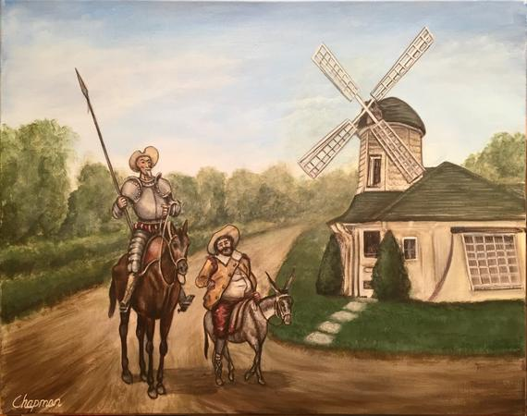
II. TÌM HIỂU CHI TIẾT
3. Cặp nhân vật tương phản
Đôn-ki-hô-tê > < Xan-chô-pan-xa
Có nhiều điểm tốt song mê muội vì truyện kiếm hiệp nên nực cười, đáng thương, đáng trách.
Có mặt tốt và có cả mặt xấu: thực tế, có hiểu biết nhưng chỉ lo cho cá nhân mình.

Slide 26
II. TÌM HIỂU CHI TIẾT
3. Cặp nhân vật tương phản
Đôn-ki-hô-tê > < Xan-chô-pan-xa
Thể hiện dụng ý của nhà văn: Làm rõ được tính cách, con người, suy nghĩ của hai nhân vật
Là 2 nhân vật được tác giả gửi gắm những thông điệp: Mỗi nhân vật đều có mặt tốt và mặt xấu, không hoàn thiện. Họ tồn tại để bổ sung, bù trừ và giúp đỡ lẫn nhau

Slide 27
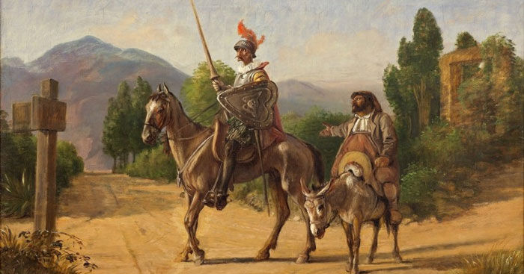
III. TỔNG KẾT
Nội dung: Đôn Ki-hô-tê và Xan-chô Pan- xa đã tạo nên một cặp nhân vật bất hủ.Qua đó tác giả còn muốn báo trước sự xuất hiện của thời đại phục hưng với những con người mới, những tính cách mới nghị lực mới và sáng ngời chủ nghĩa nhân văn.
Nghệ thuật:
Thành công khi xây dựng được cặp nhân vật tương phản
Có giọng điệu hài hước, phê phán

Slide 28
Từ hình tượng nhân vật Đôn-ki-hô-tê em rút ra bài học gì cho bản thân mình?

Slide 29
HƯỚNG DẪN VỀ NHÀ
- Học bài
- Chuẩn bị bài mới: Luyện tập viết đoạn văn

